Slide 1


社区医院安宁疗护的探索与实践
周明飞 全科主任医师

Slide 2
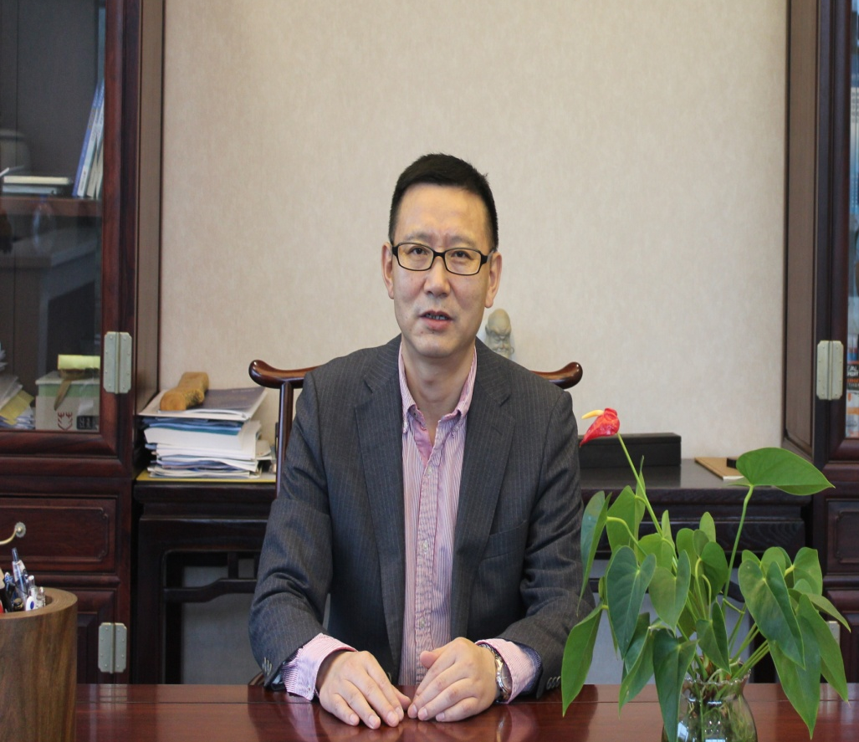
周明飞
南京小行医院 主任医师 院长
赛虹桥社区卫生服务中心 主任南京雨花肿瘤防治研究所 所长
南京市自然医学会 理事
世界健康联合会 常务理事
国际药膳食疗学会江苏分会 常务理事
南京和怡老年照护中心 理事长

Slide 3

我们为什么选择做安宁疗护？
一个好朋友母亲的去世引发的思考？
朋友的母亲走的那么安详
我们为什么会恐惧死亡
中国人死亡质量的排名
我们能做什么

Slide 4
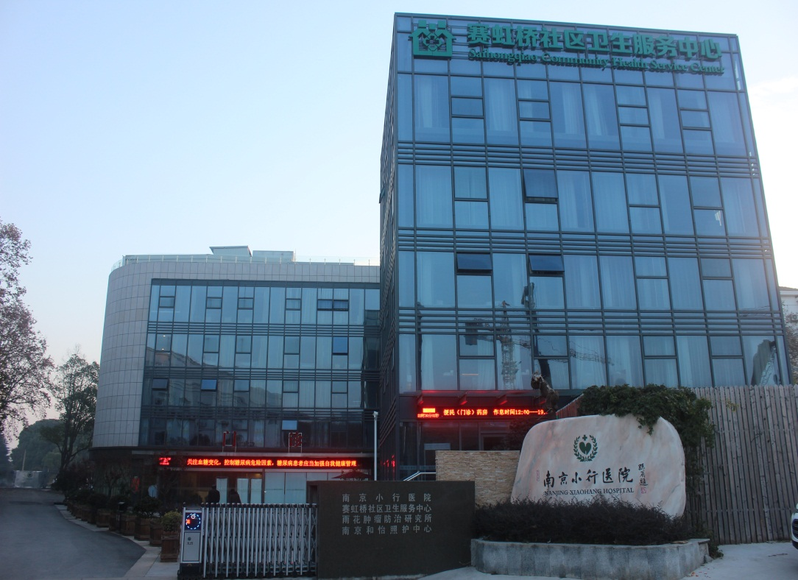
中心简介【发展历程】
50年历史，前身是农业部南京药械厂职工医院
2003年更名为南京小行医院
2006年转型为雨花台区赛虹桥社区卫生服务中心
2013年增设南京雨花肿瘤防治研究所
2016年2月新院区建成试运行
201611月肿瘤康复与舒缓治疗中心成立
2016年12月成立南京和怡老年照护中心

Slide 5
赛虹三宝
中医
肿瘤
养老
雨花肿瘤康复与舒缓治疗中心
和怡老年照护中心
中医馆

Slide 6
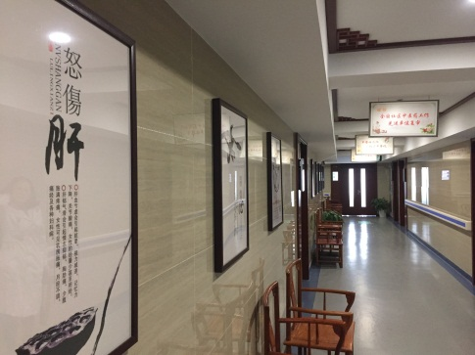
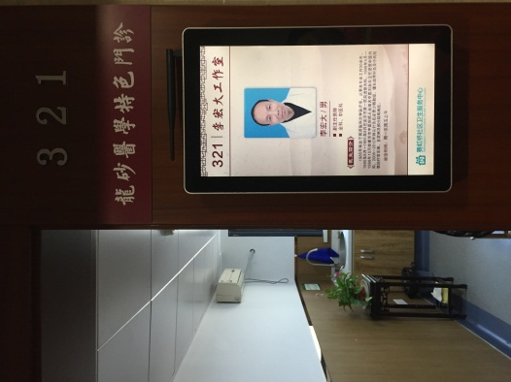
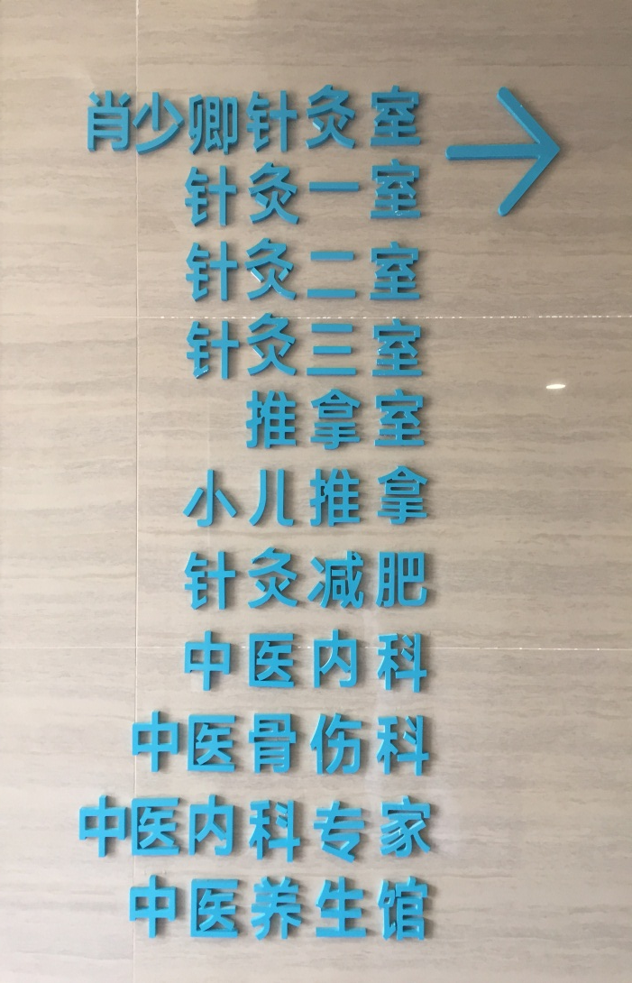
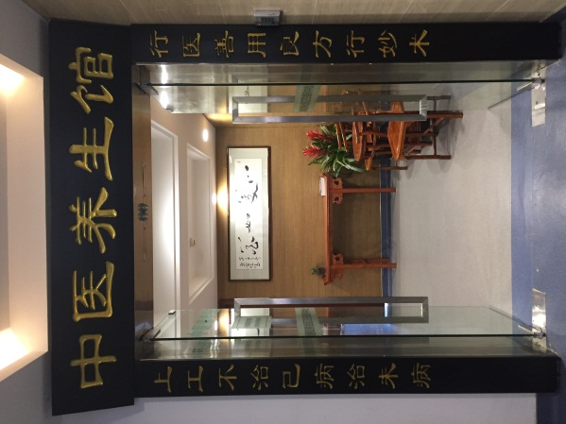
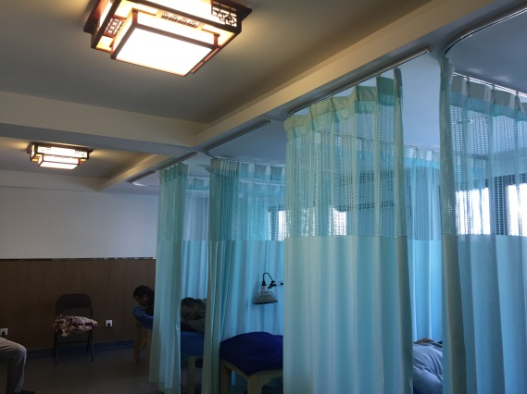
赛虹三宝【中医】门类齐全的国医馆

Slide 7
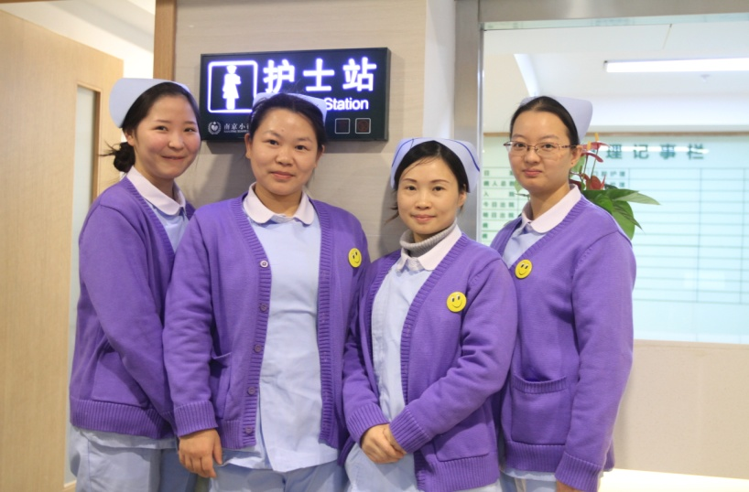
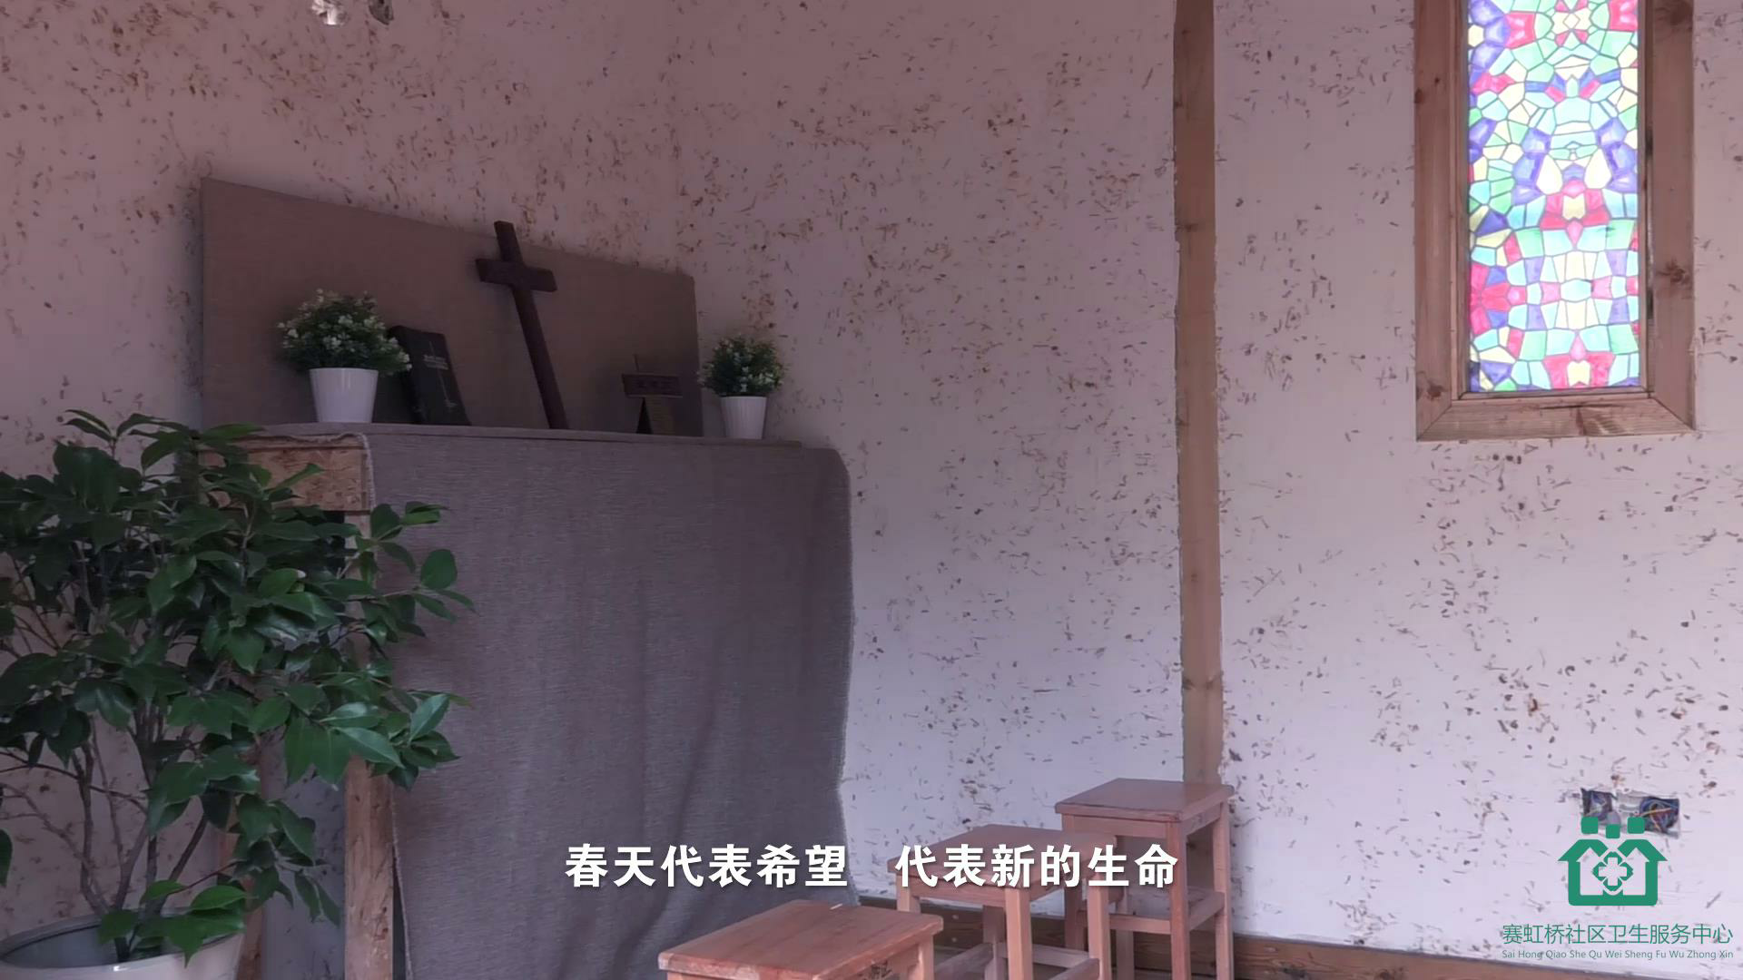
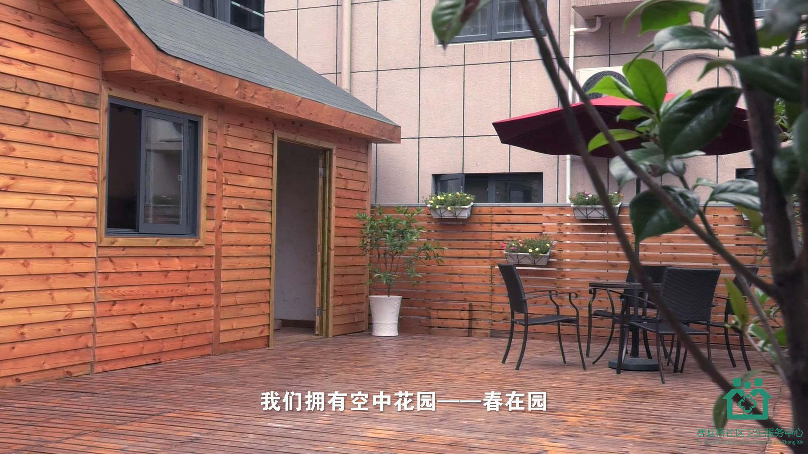
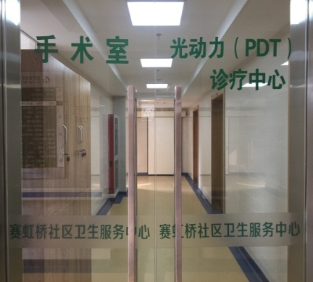
赛虹三宝【肿瘤】肿瘤康复与舒缓治疗中心
癌痛康复治疗
姑息治疗
心理治疗
营养支持治疗
形体康复治疗
物理因子疗法
运动疗法
宗教
舒缓中心
康复治疗
新疗法
常规治疗
中医治疗
肿瘤常规化疗
肿瘤放疗
肿瘤内科手术
中医药调理
中医理疗
中医运动
中医食疗
光动力疗法
肿瘤基因检测
生物免疫治疗
PD1/PD-L1
出国就医及药品代购

Slide 8
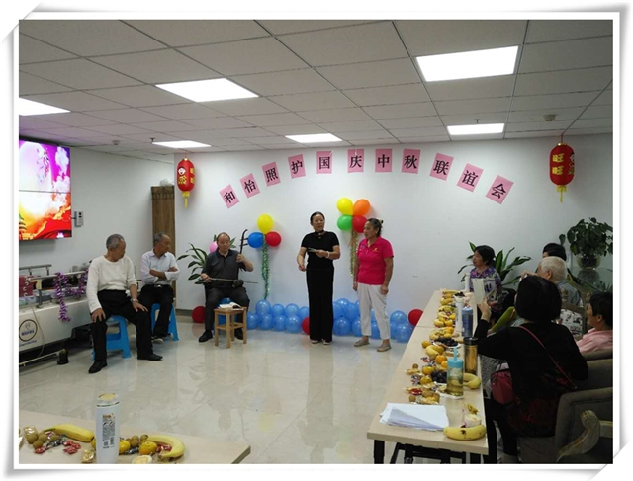
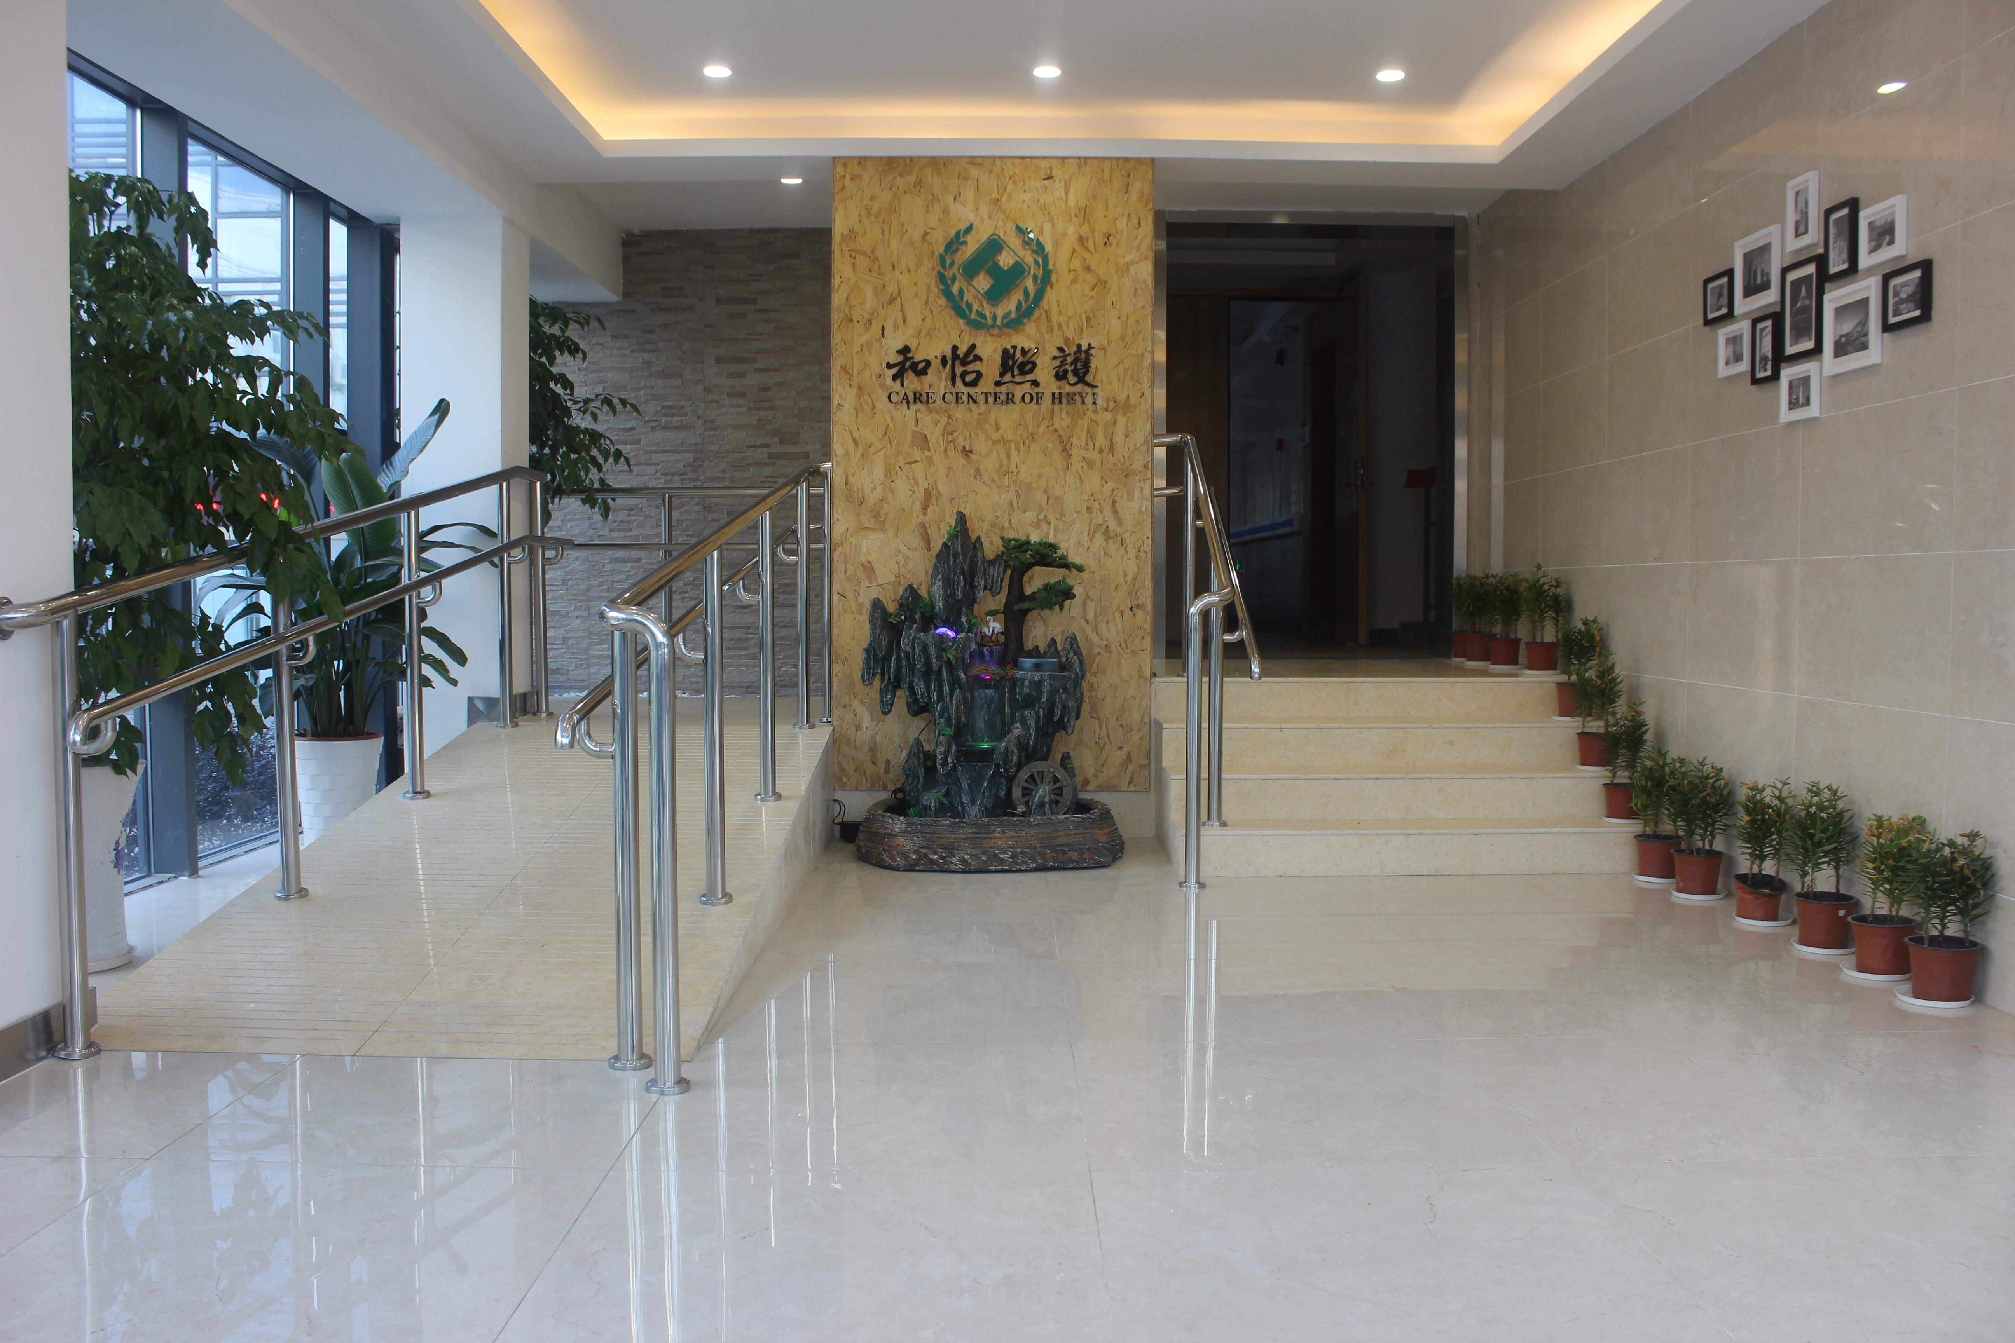
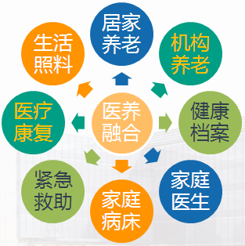
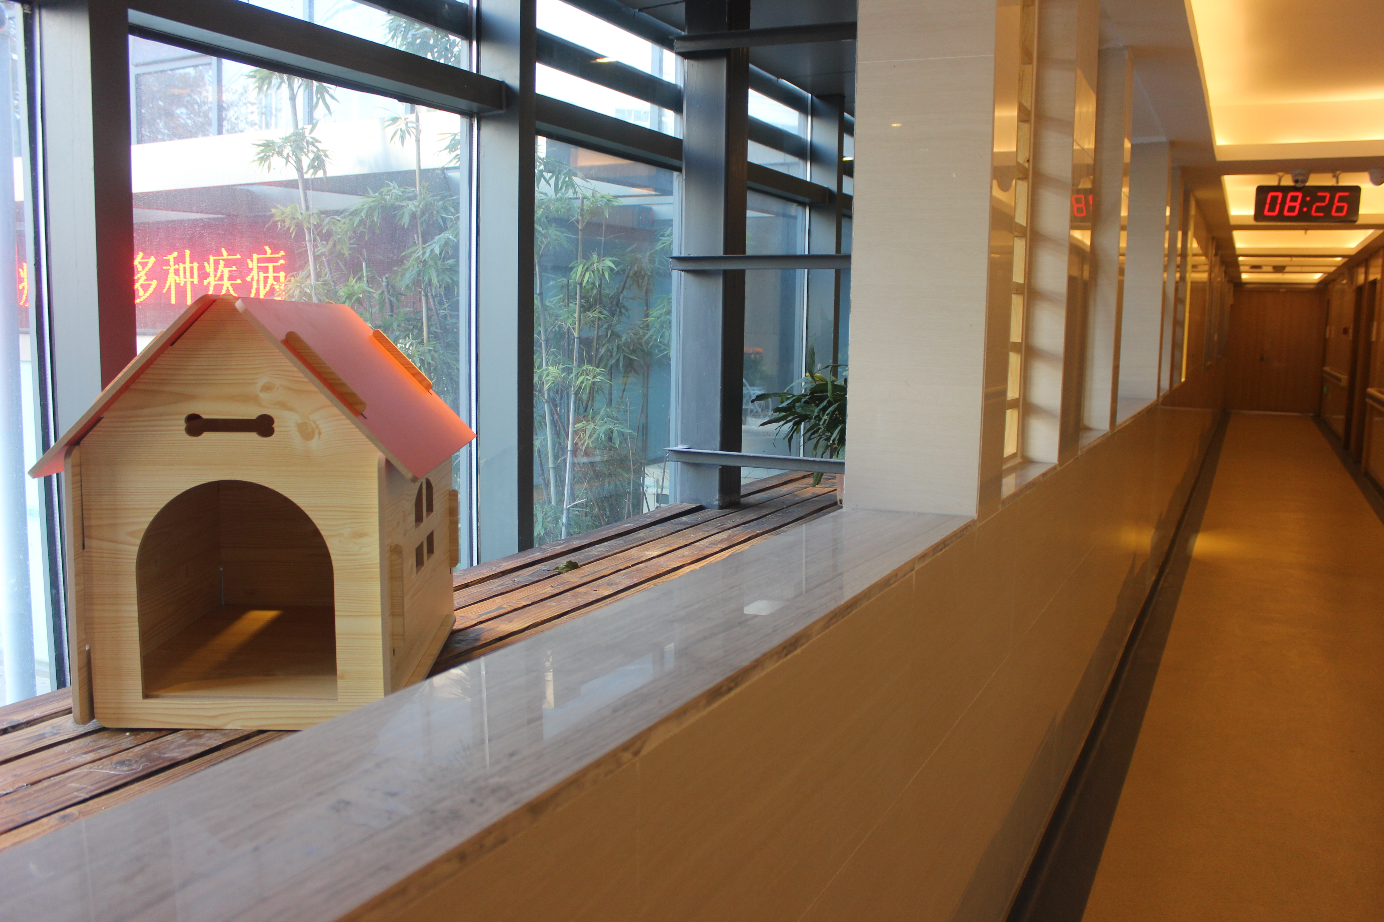
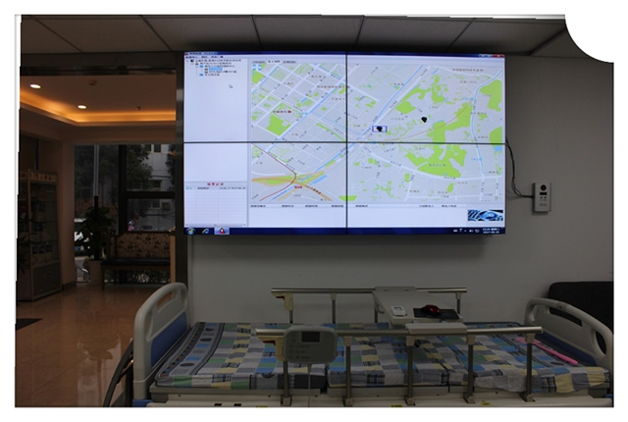
赛虹三宝【养老】医养融合典范-和怡照护中心

Slide 9
安宁疗护病区概况
1
南京社区卫生服务中心中首家为肿瘤患者提供专业治疗、康复与舒缓的医疗机构
2
2016年11月科室成立并试运行
3
病区秉承“为患者带来希望，让生命更享尊严”的理念
我们坚信治疗是“以人为本”而不是“以病为本”

Slide 10
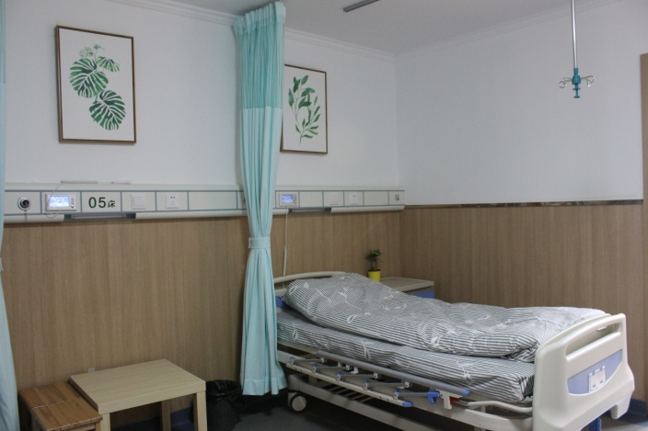
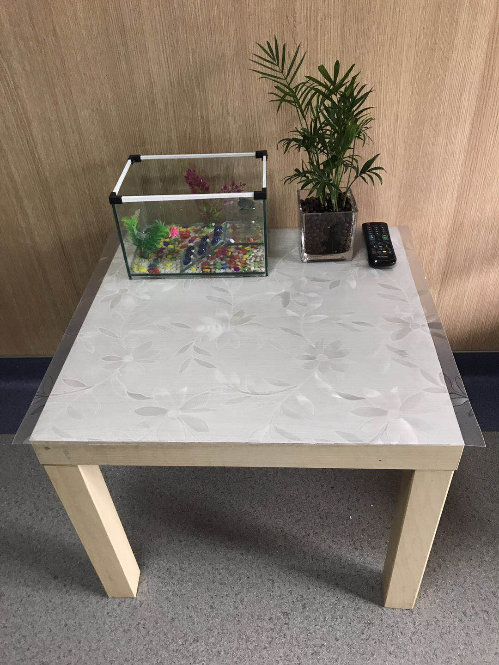
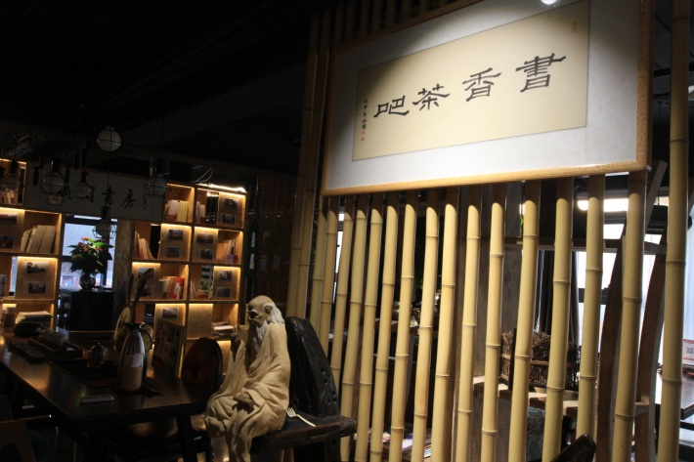
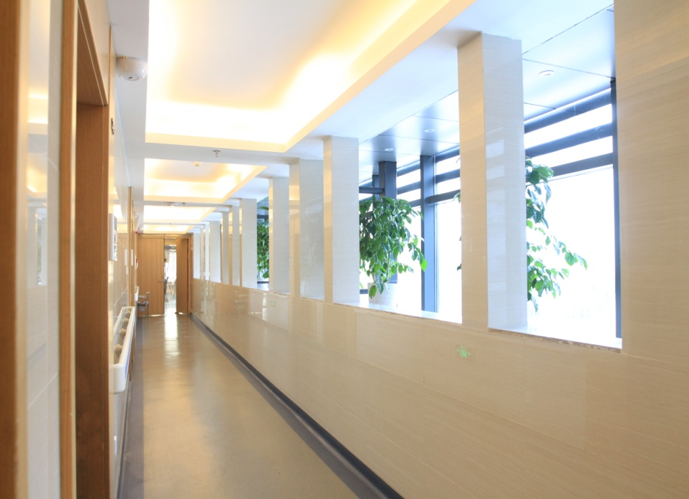
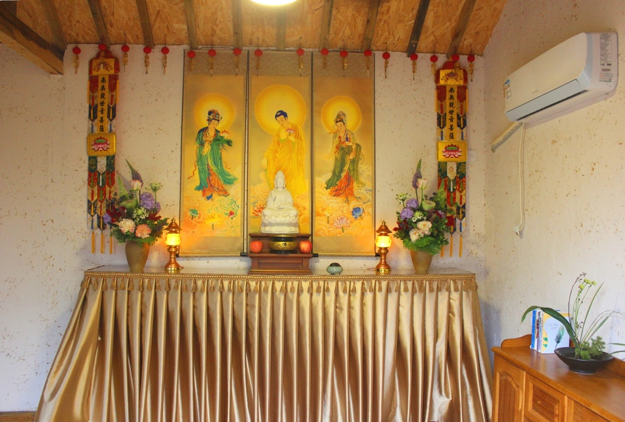
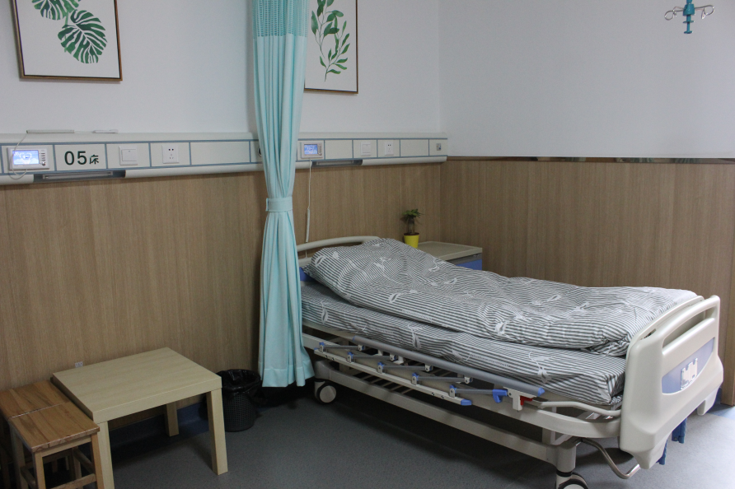
病区环境
绿色生态医疗环境；
个性化人文养疗设施；
专为信仰人群开设独立宗教病房；
七大主题病房告别冰冷给您回家般温暖。

Slide 11
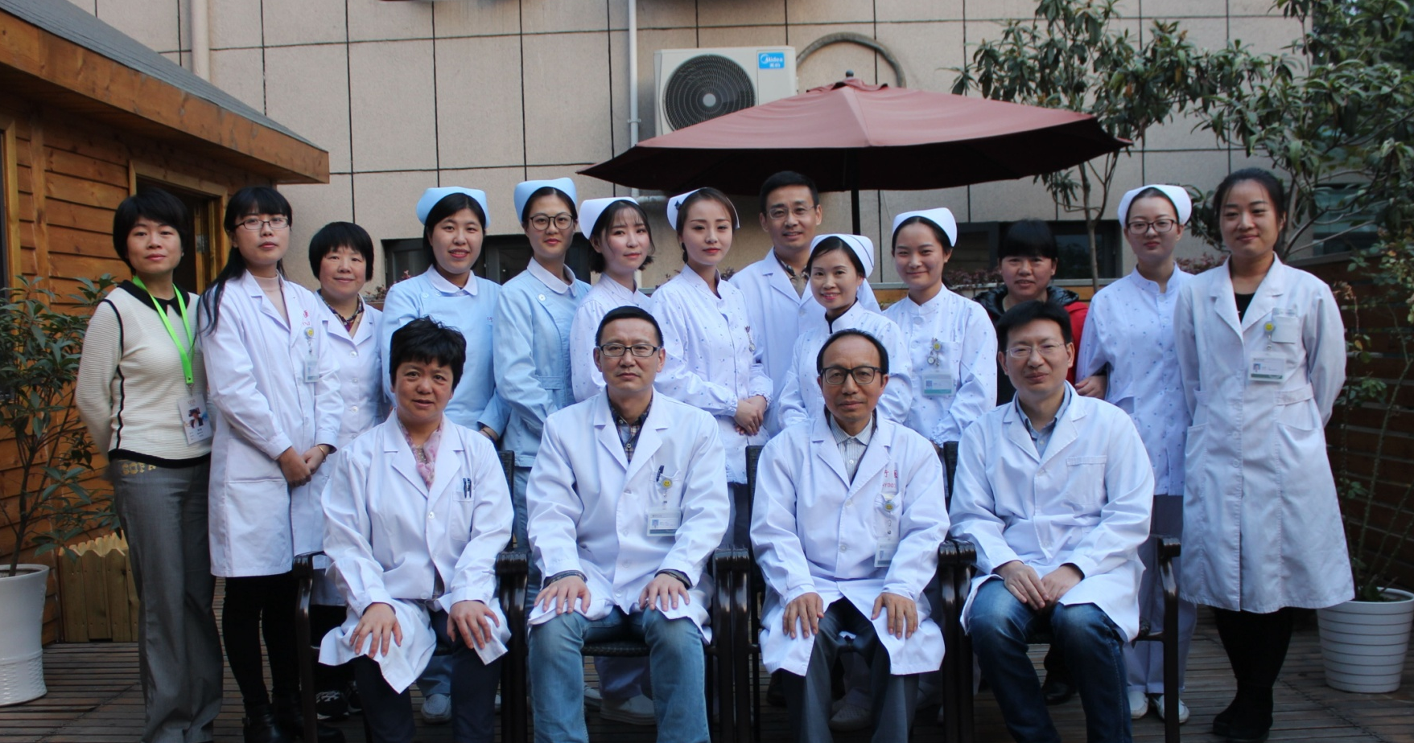
团 队-Team
我们是为共同目标努力奋斗的一家人！

Slide 12
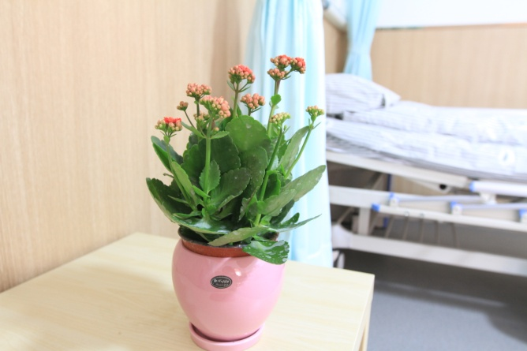
五全照护理念
全人
满足患者躯体、
心理社会及精神的需要
全家
全程
关于家属全程
支持及居丧服务
给予患者及家属、
癌症生存者全程
的医疗服务
全社会
全队
整合全部社会资源为
患者在家庭或者社区中
提供全面照顾的全方位
医疗关怀和服务
拥有一支多功能多学科的团队提供服务

Slide 13
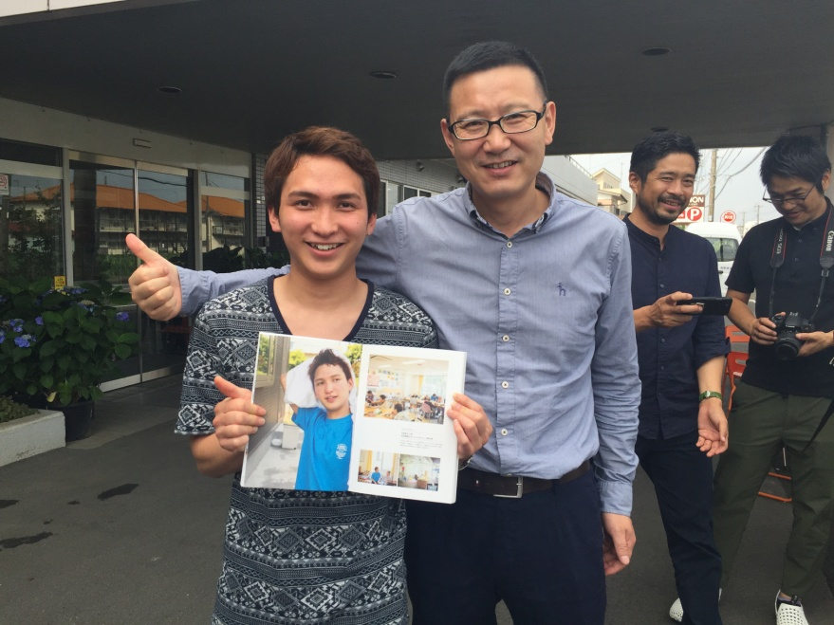
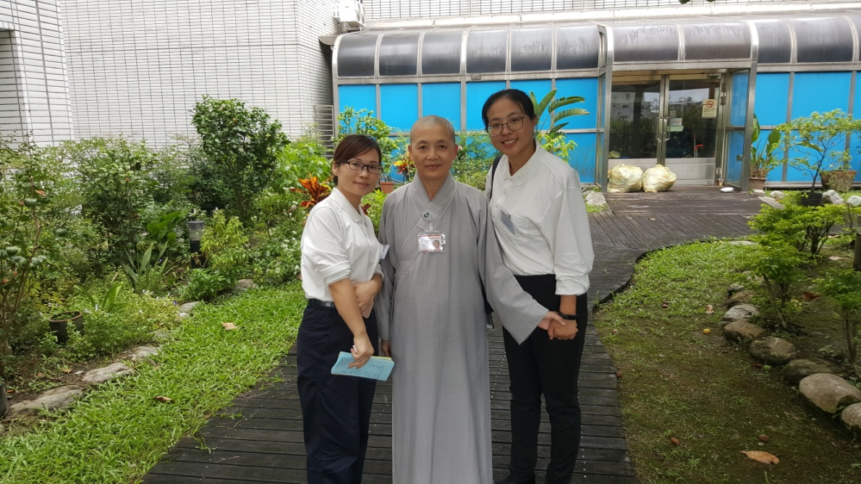
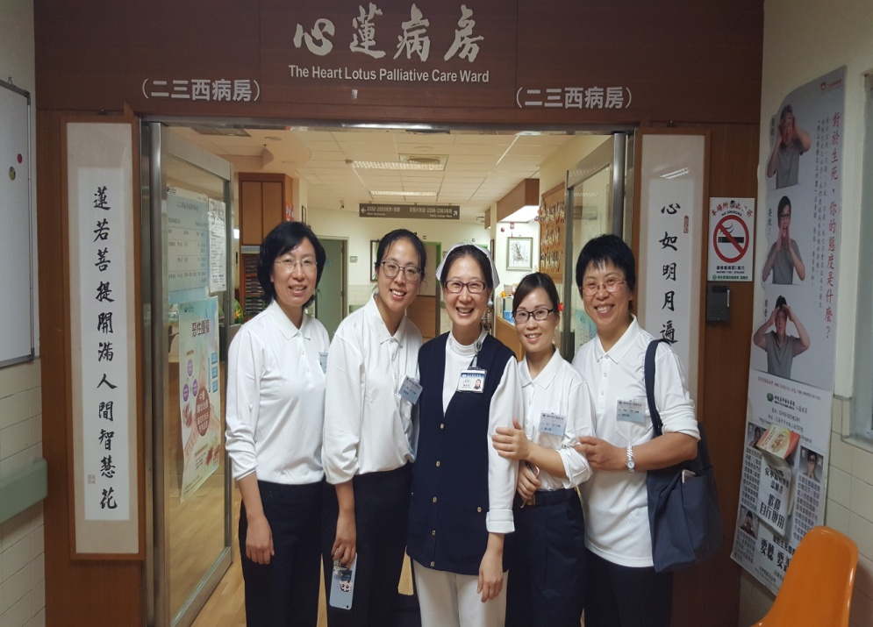
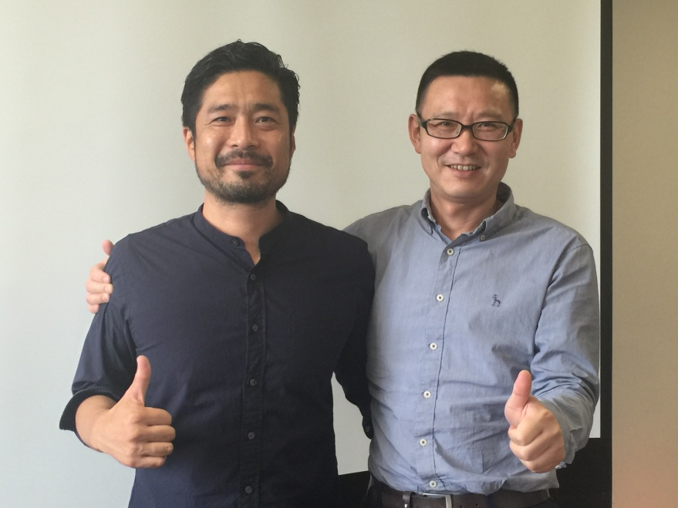
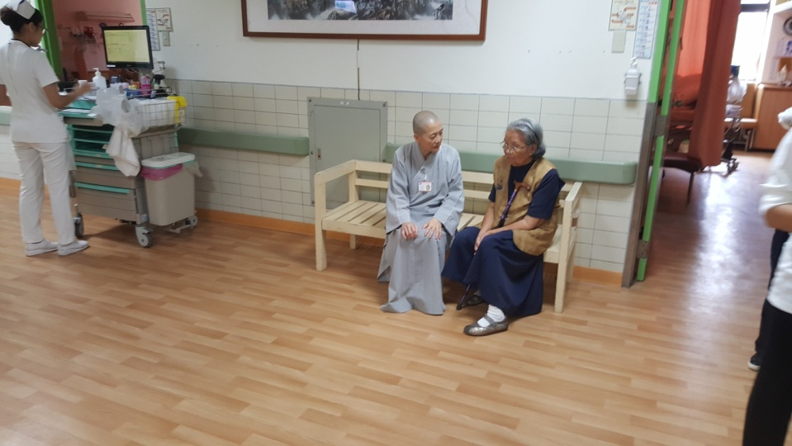
台湾及日本学习五全照护理念

Slide 14







特色服务项目
疼痛的全程管理
营养膳食
中医治疗
心理治疗
芳香治疗
音乐
灵性关怀

Slide 15
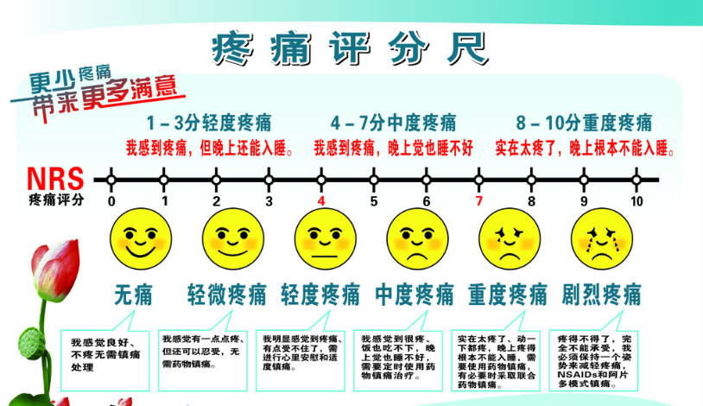
特色服务项目【疼痛的全程管理】

Slide 16
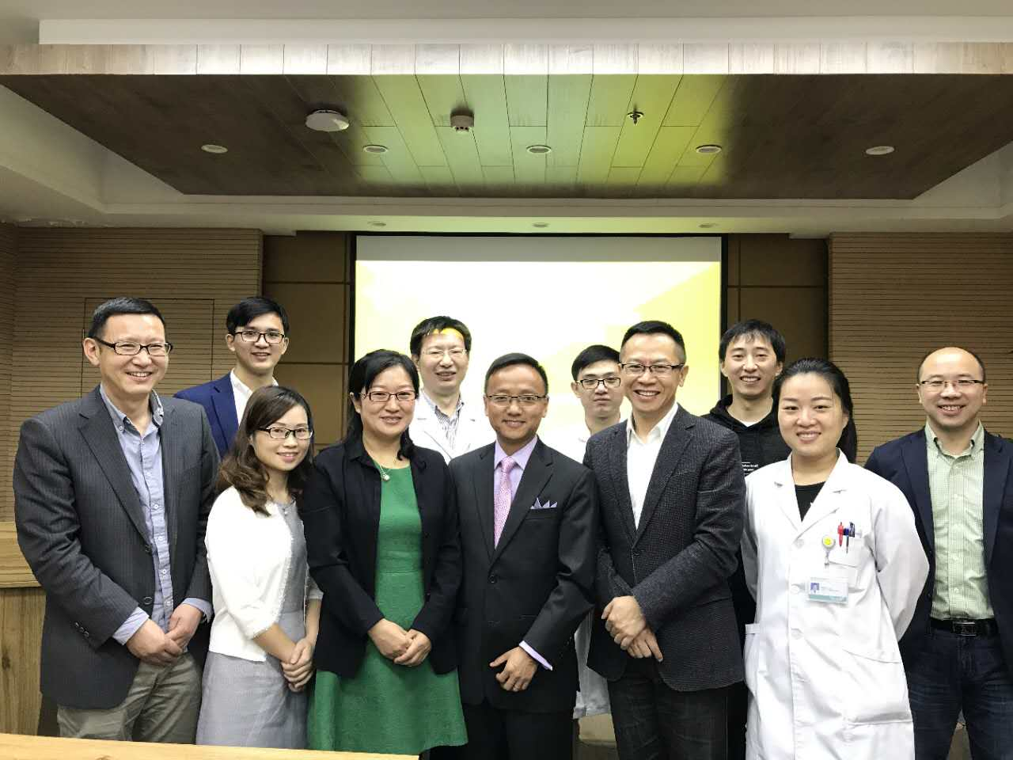
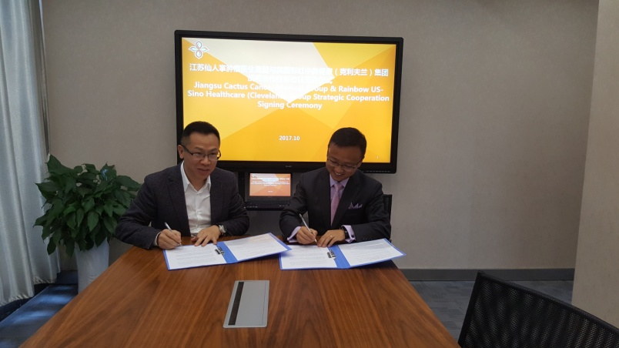
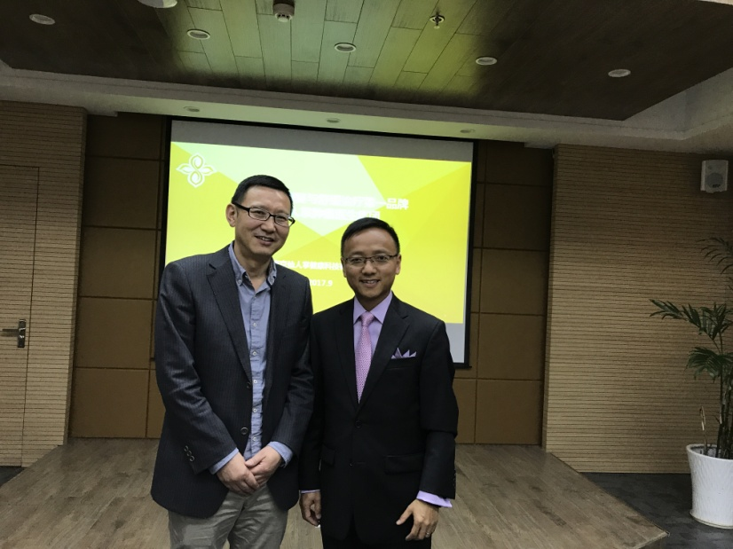
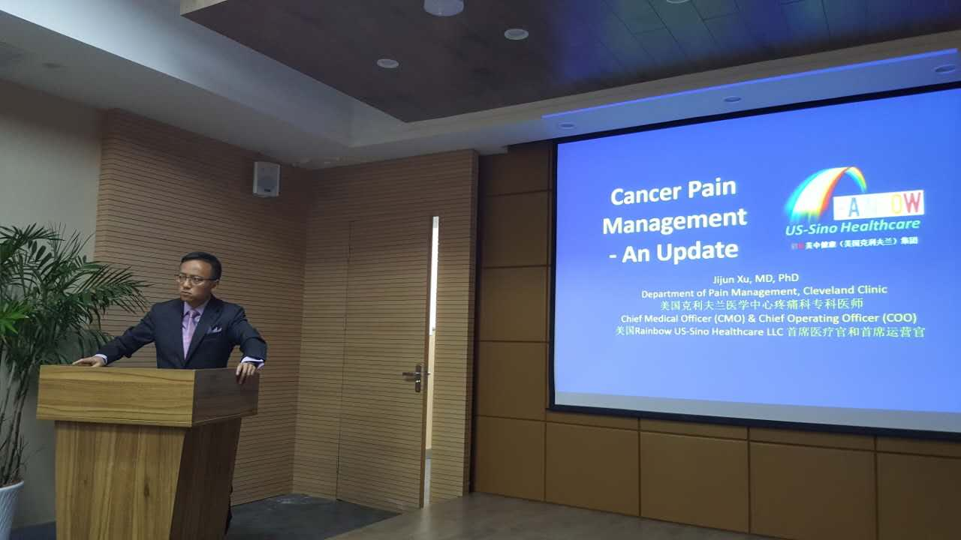
与江苏省人民医院肿瘤科和 “Cleveland Clinic疼痛科” 建立广泛交流与合作
特色服务项目【疼痛的全程管理】
克利夫兰医学中心2016最佳医师
疼痛科 许建军博士

Slide 17
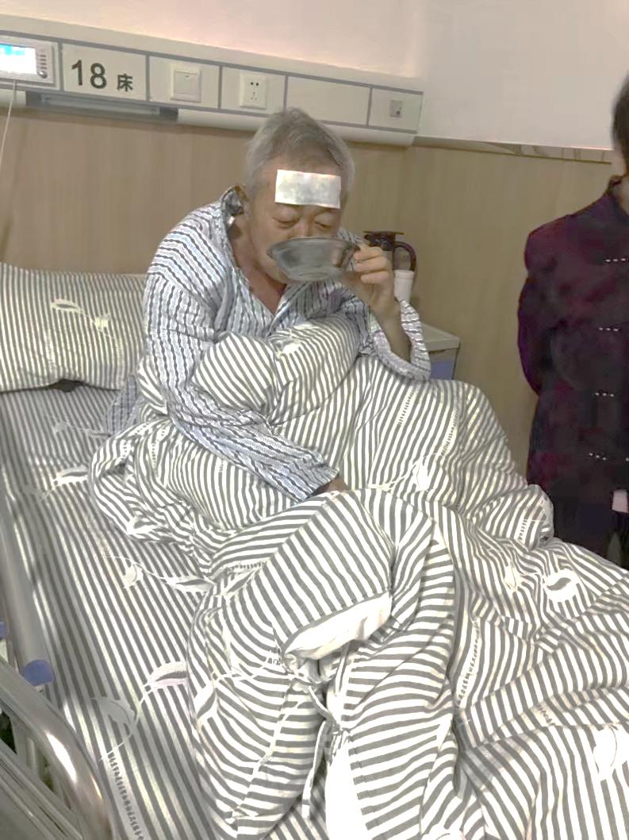
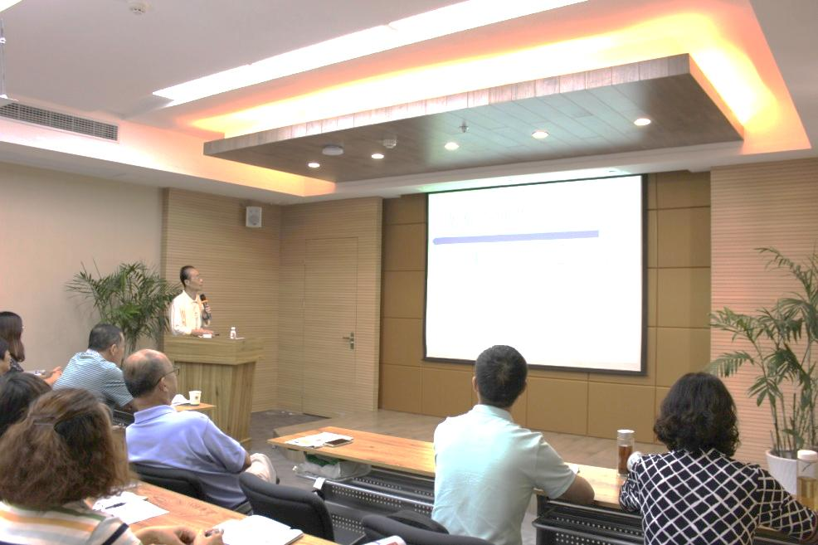
特色服务项目【营养支持与药膳】
南京市中医院名医馆著名药膳专家谢英彪教授
给患者及家属讲肿瘤营养与膳食

Slide 18
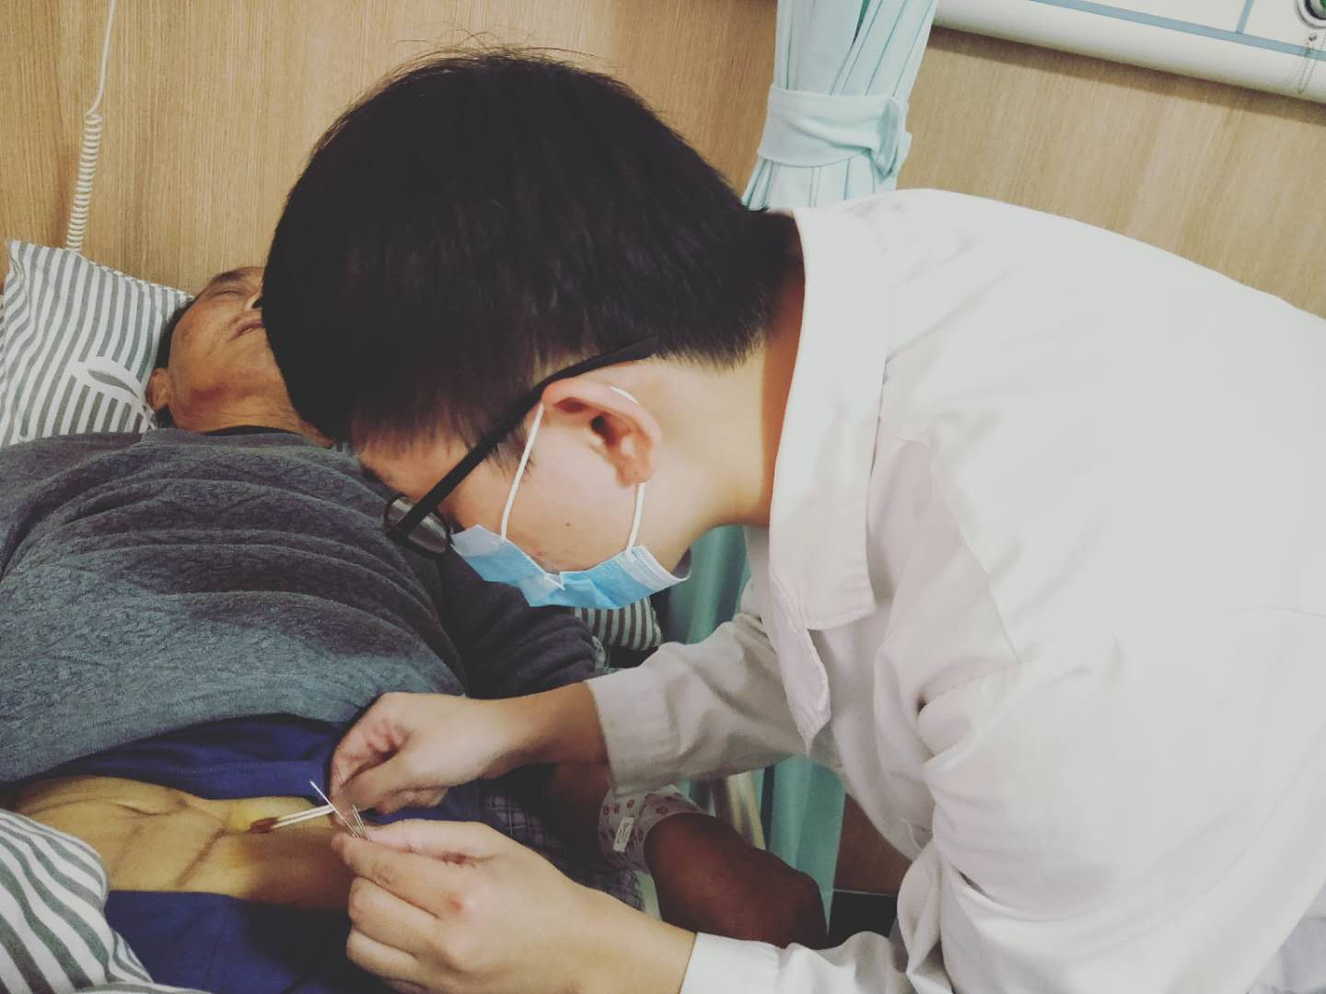
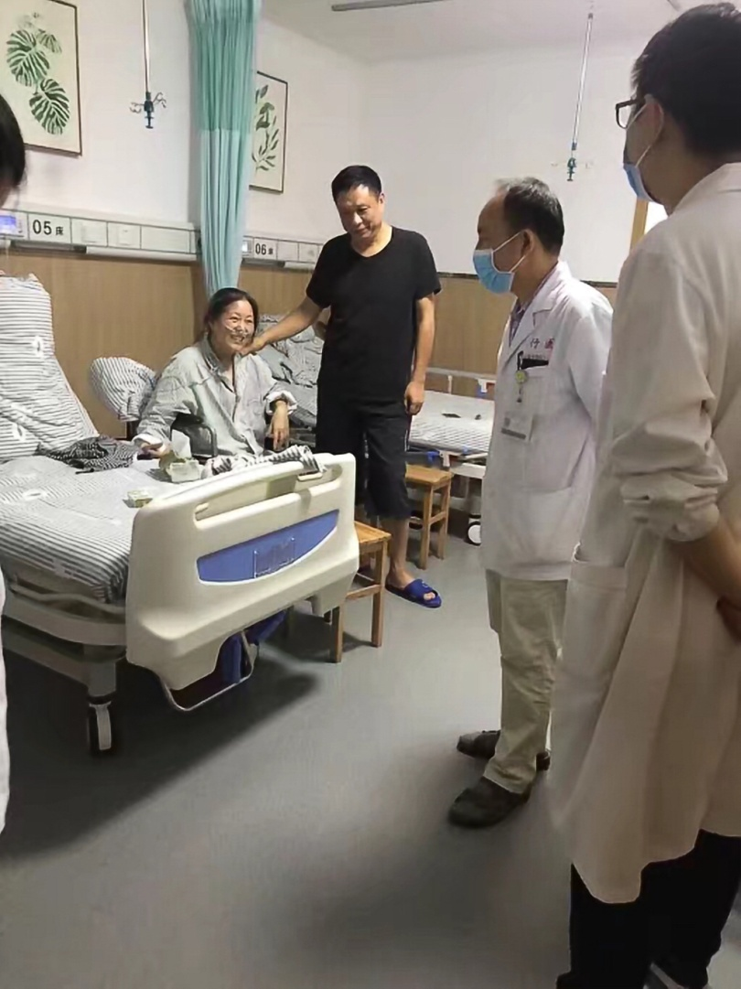
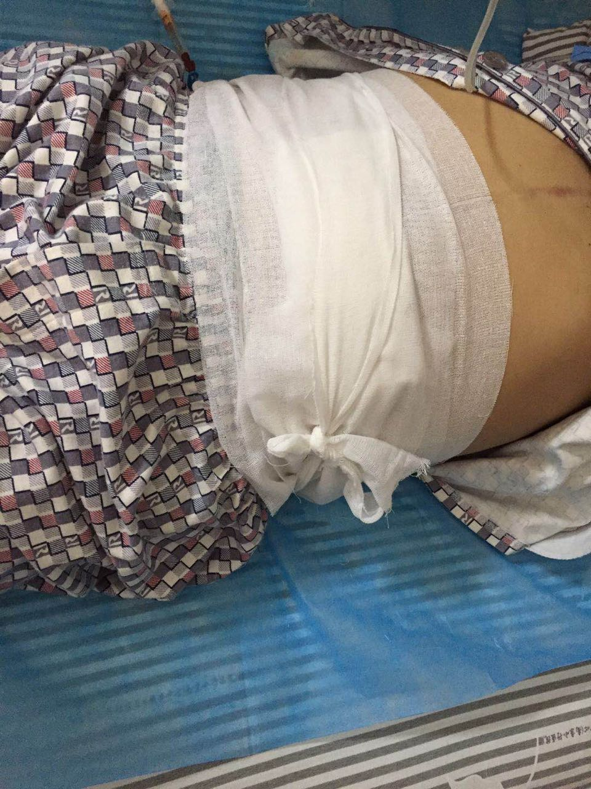
特色服务项目【中医治疗】
传统中医治疗+中医专家查房

Slide 19
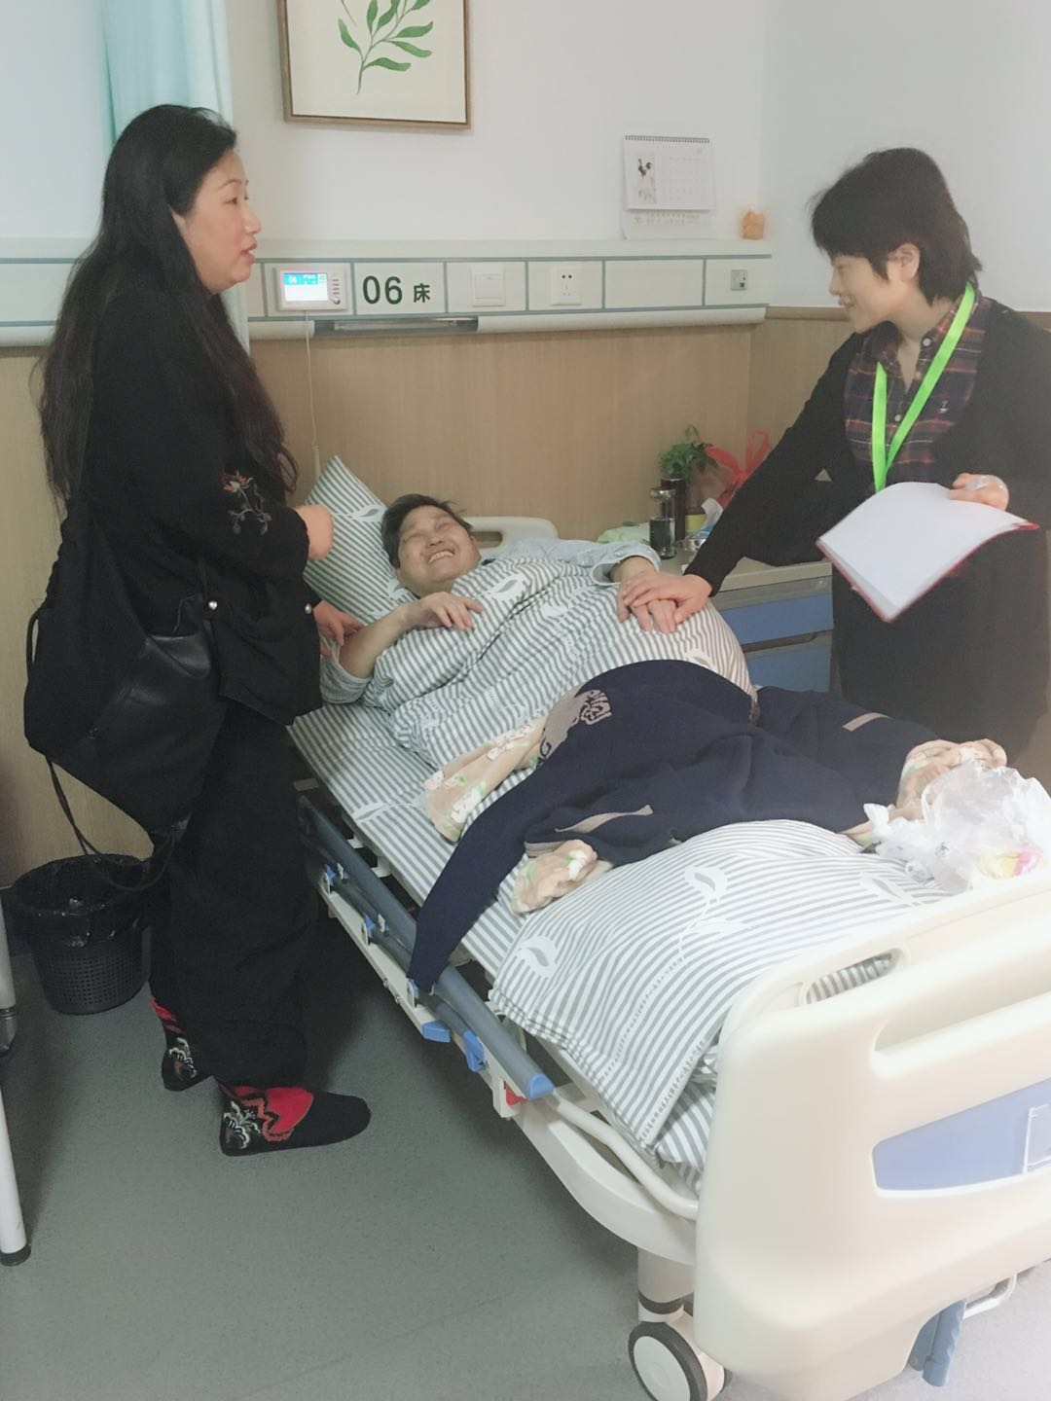
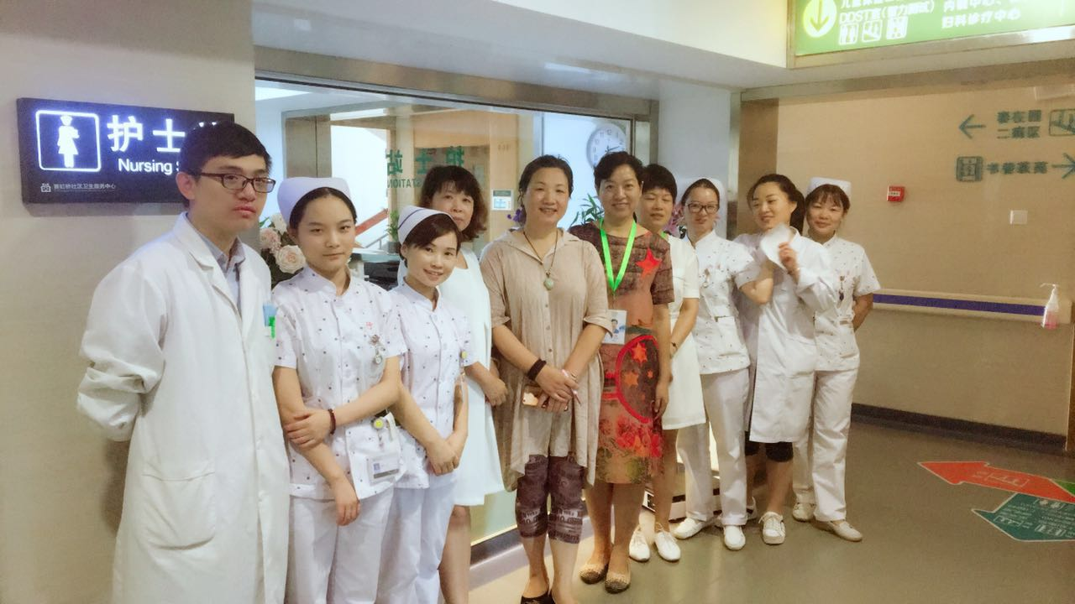
特色服务项目【心理治疗】
心理、护理及医师团队融为一体
著名心理咨询专家安琪老师每周给患者作心理辅导

Slide 20

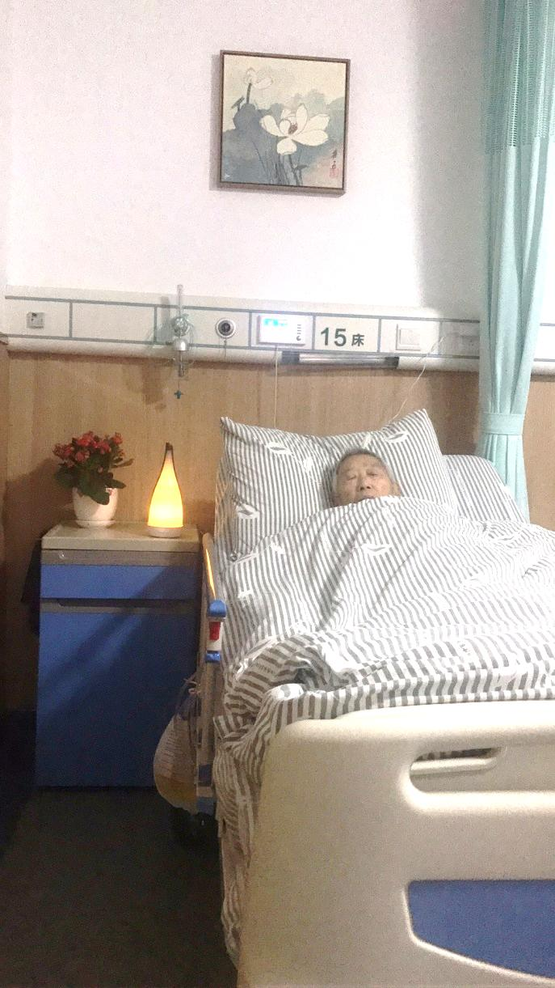
特色服务项目【芳香治疗】
在薰衣草精油的芬芳里安然入睡

Slide 21
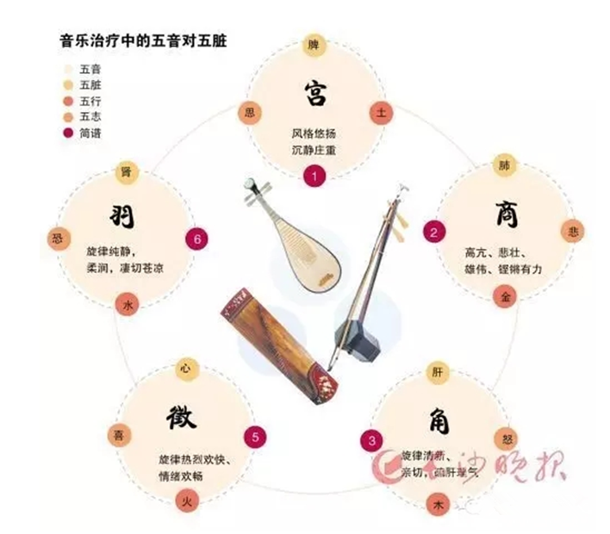
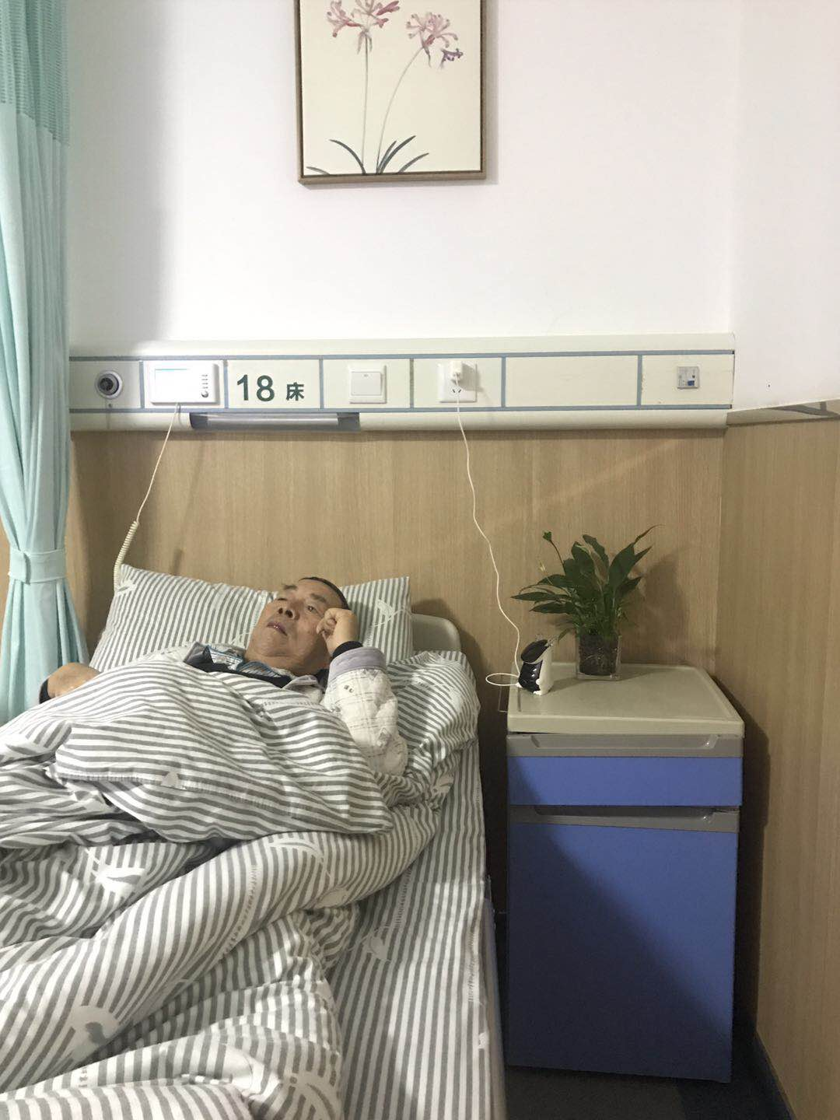
特色服务项目【音乐】
由于五脏的形态结构不同，所藏精气有别，参与发声作用不同，所以五音又分别与五脏有选择性的相应关系，即“五音内应五脏”。

Slide 22
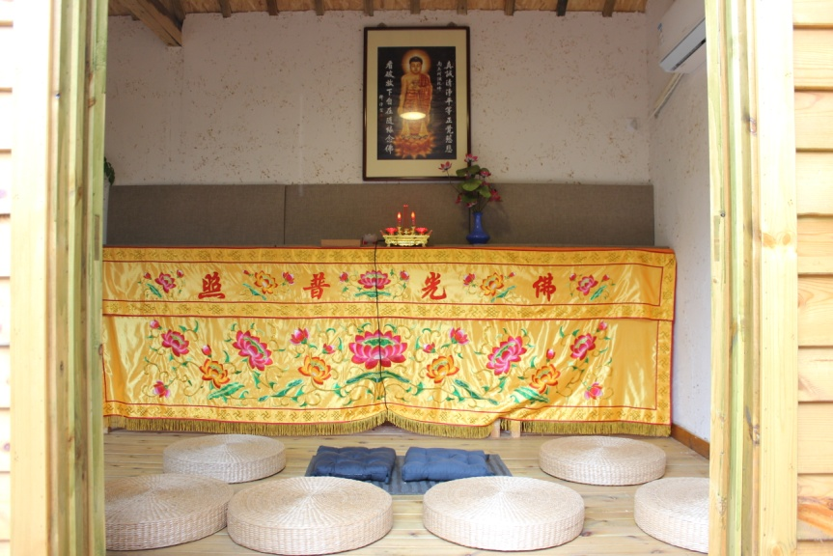
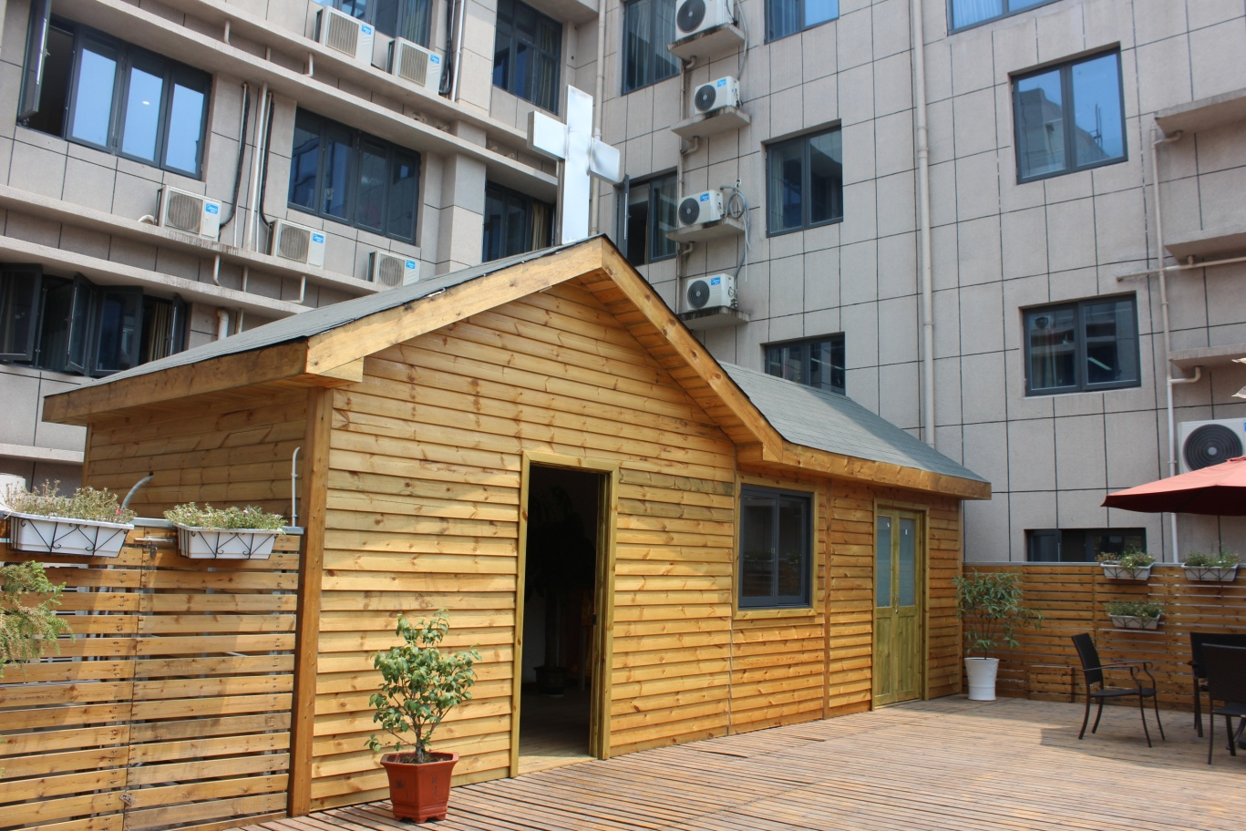
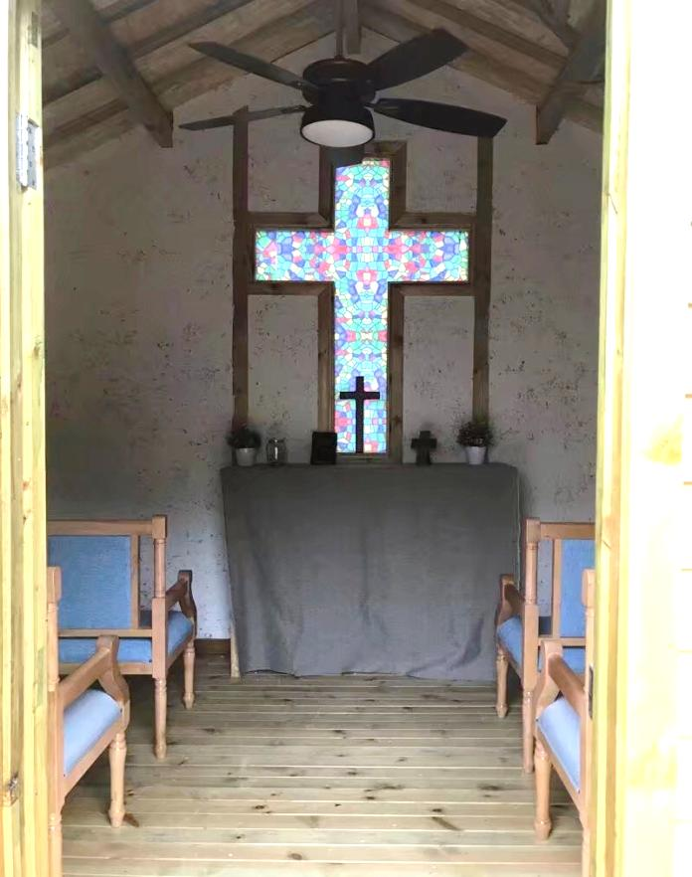
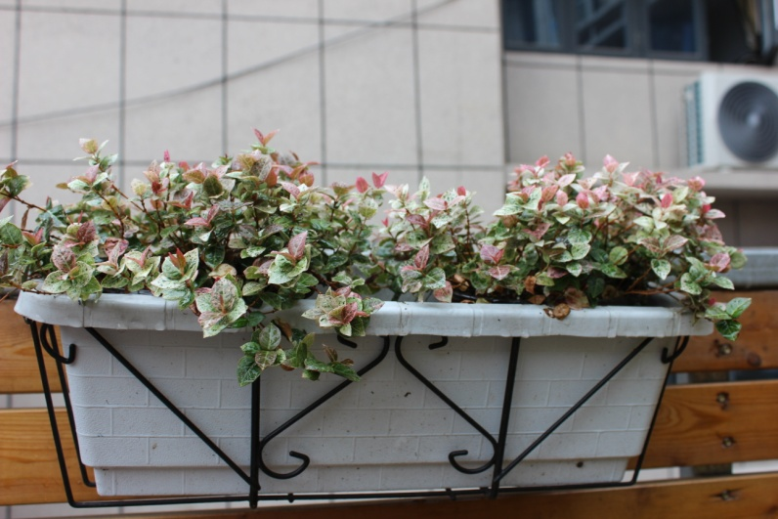
特色服务项目【灵性关怀-宗教】
季路问事鬼神，
（孔）子曰：“未能事人，焉能事鬼?”敢问死，
（孔）子曰：“未知生，焉知死?”

Slide 23
取得成绩
从科室成立以来共收治肿瘤晚期患者214人次，有50名患者坦然而又安祥离开。
舒患者病痛，缓家属之忧！

Slide 24
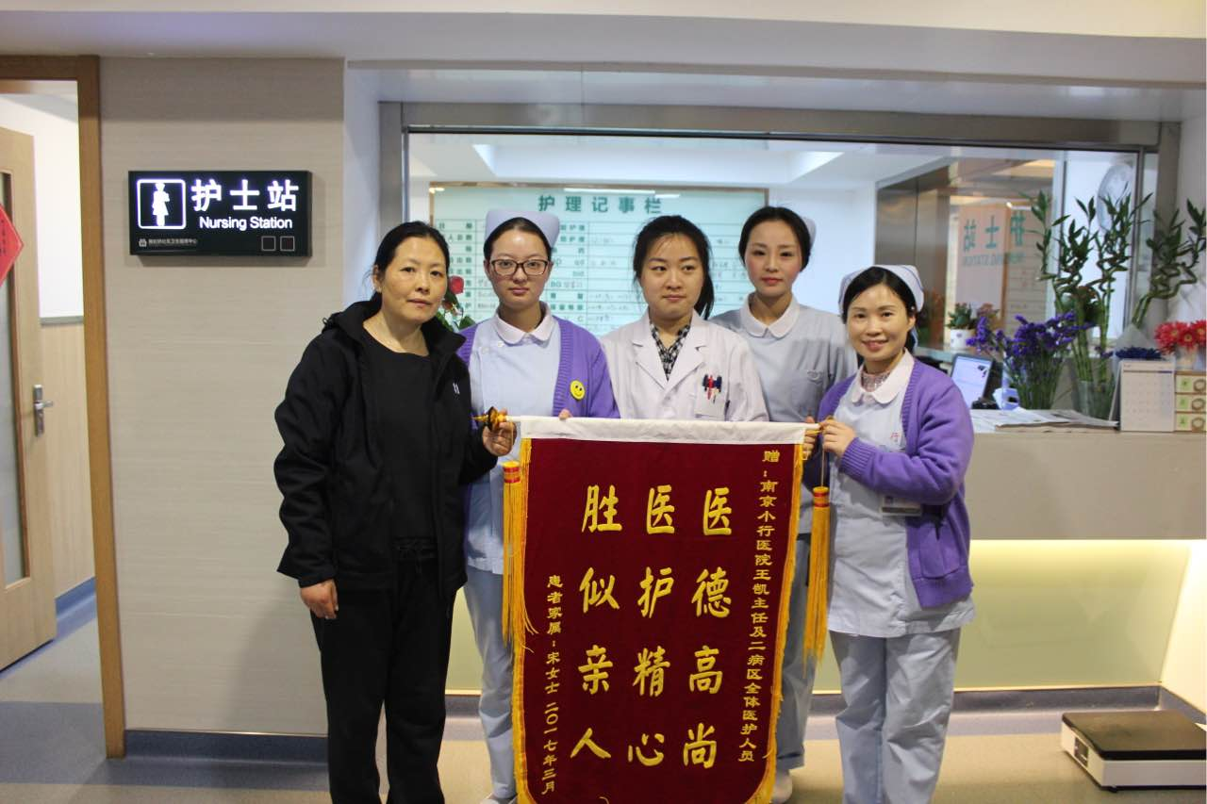
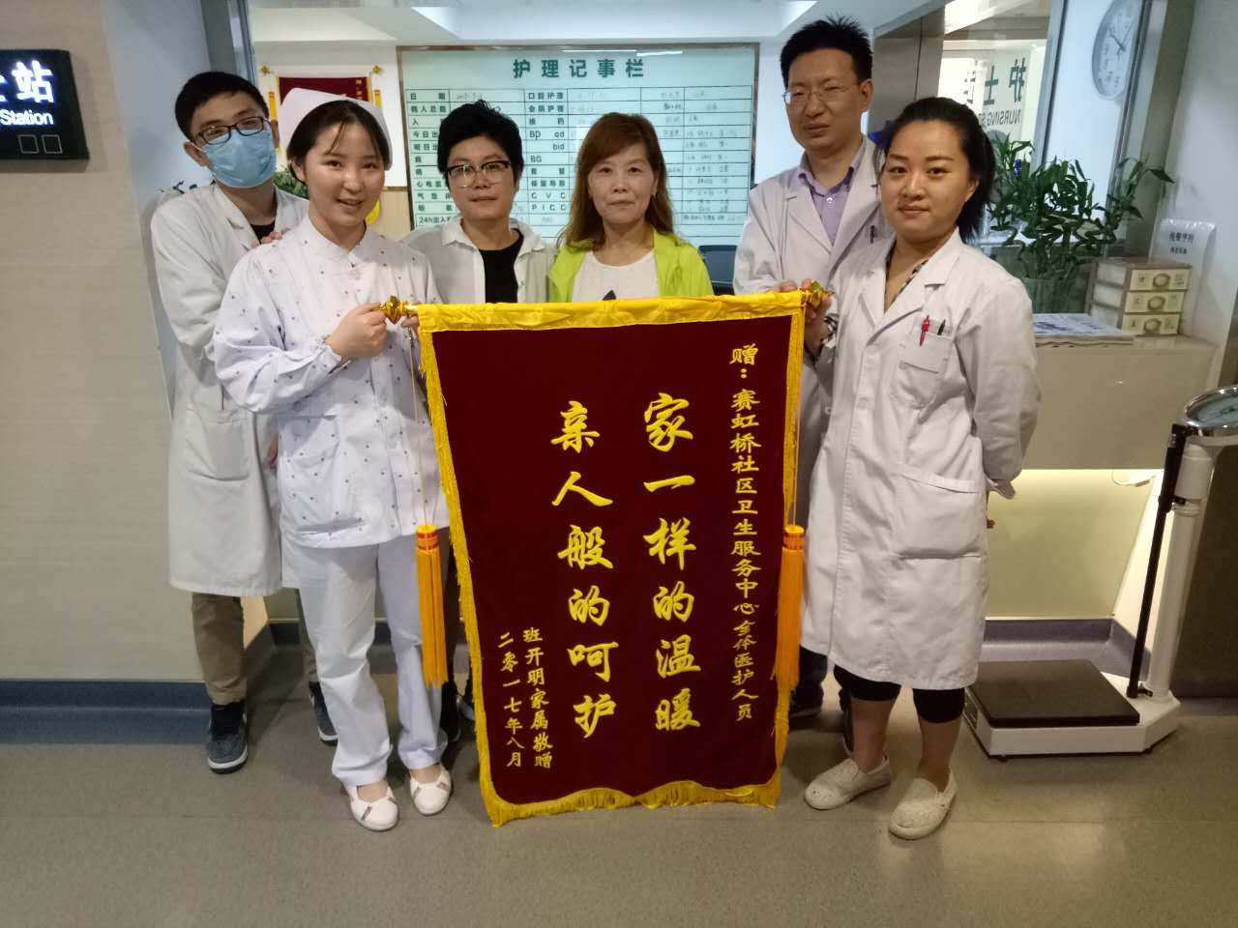
家属肯定
来自患者家属的肯定

Slide 25




领导关怀
国家卫计委王培安副主任等一行莅临我中心视察指导及国际友人参观。

Slide 26



特色科室
2017年临终关怀科成为南京市基层医疗卫生机构特色科室

Slide 27


社会肯定

Slide 28


主流媒体报道
人民日报点赞、国务院督查组点赞、南京电视台点赞

Slide 29
目前困难与困惑
如何保证社区医院安宁疗护的可持续发展？
如何导入社工机制？
困难！
宗教师如何介入？
困惑？
居家安宁疗护如何推广？
在座的各位能做点什么？？？？

Slide 30
医疗的本质是什么？
是 照护！
安宁更是照护！
如 何 做？
唯 有 爱！
无人文 不医疗

Slide 31


联 系 方 式
姓名：周明飞
电话：13601589227
微信：danrushui9227
邮箱：zmfxh@126.com
公众微信号：xh-hospital

Slide 32
谢谢关注！

